Slide 1
Principes généraux
9
de
prévention
L.4121-2 du Code du travail

Slide 2
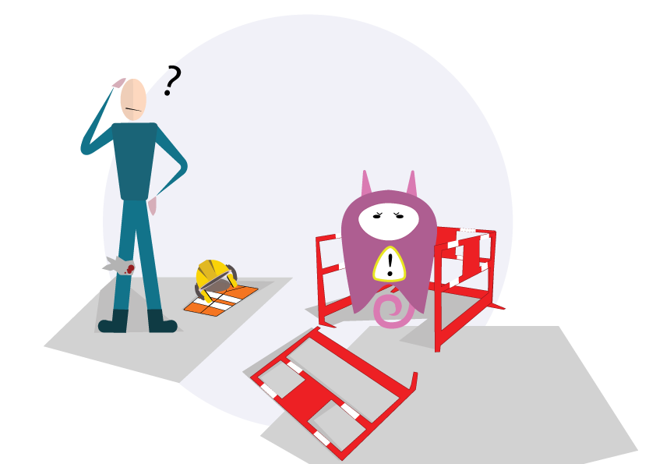
Rappel sur la Différence
Risque - Danger

Slide 3

1 : Eviter le risque

Slide 4
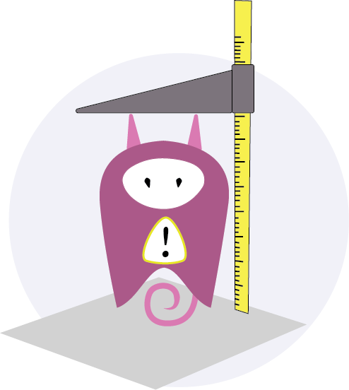
2 : Mesurer le risque

Slide 5
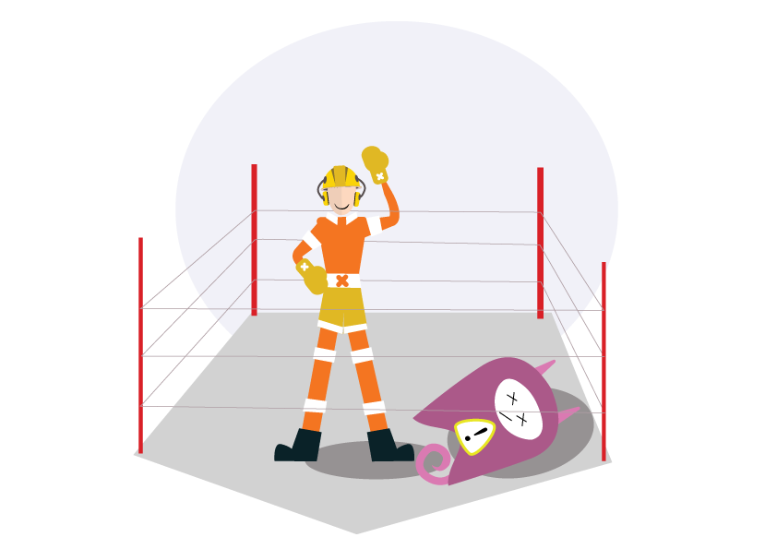
3 : Combattre les risques à la source

Slide 6
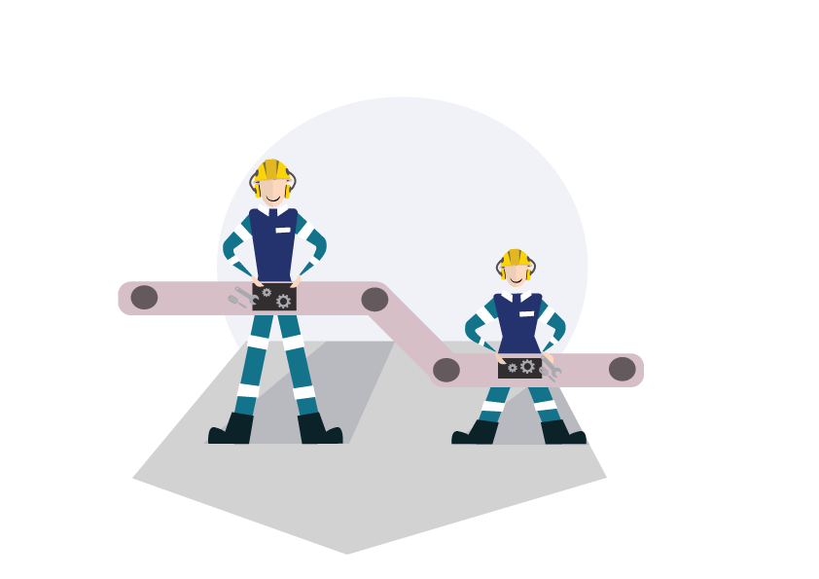
4 : Adapter le travail à l'Homme

Slide 7
5 : Tenir compte de l'évolution de la technique

Slide 8
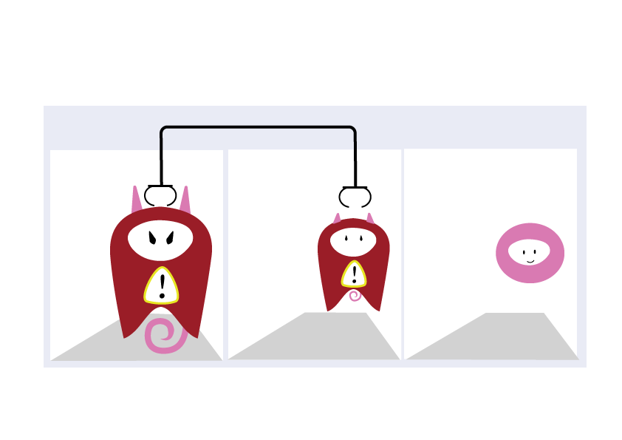
6 : Remplacer ce qui est dangereux par ce qui l’est moins

Slide 9
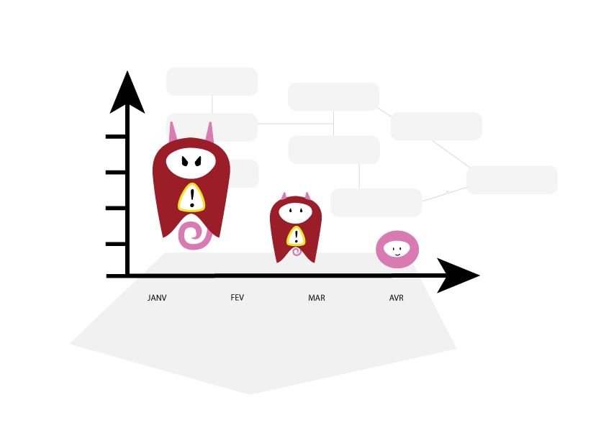
7 : Planifier la prévention

Slide 10
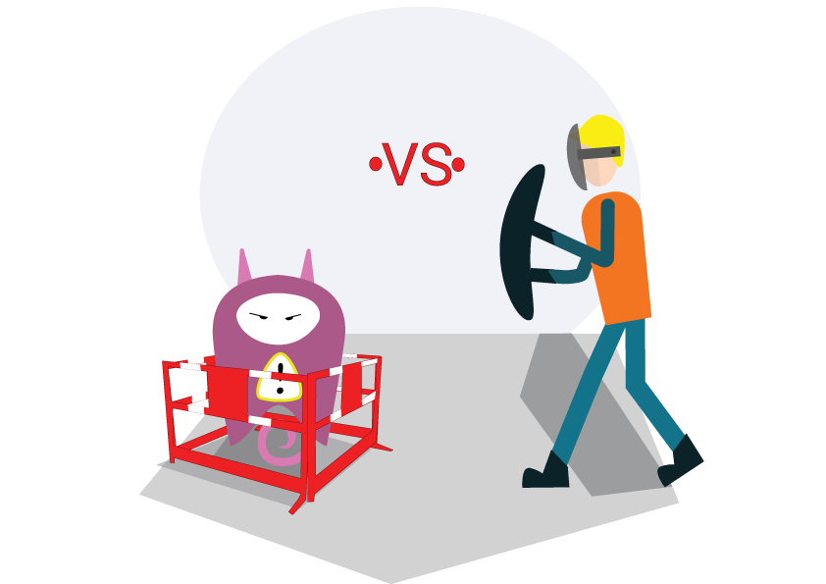
8 : Donner la priorité aux mesures de protection collective

Slide 11
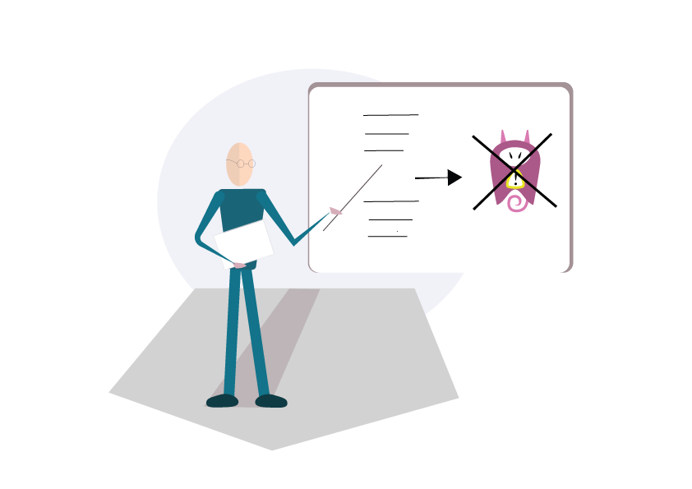
9 : Donner les instructions appropriées aux salariés

